Slide 1

まめぇまめぇ
BtwoB
上田雅也、佐野友樹、森内翠、長谷川捺、早野真優奈、藤橋遼太郎

Slide 2
これはあなたのためのアプリ
やぎのラムちゃん

Slide 3
システム開発の経緯
近年仕事や職業生活に対する強い不安、悩み、ストレスを感じる労働者が半数を超えている(厚生労働省「労働安全衛生調査」)
ネガティブな感情を持った年の近い若い人に向けたアプリをつくる
掲示板にしなかった理由(SNSとの対比)

Slide 4
愚痴はきだしアプリ

Slide 5
アプリの概要
ストレスのはけ口

Slide 6
アプリの全体像
愚痴機能
ゲーム機能
ログイン画面
トップ画面
クリック破壊ゲーム画面
愚痴一覧画面
愚痴入力画面
ヤギのご飯ゲーム画面
ゲーム選択/チェックボックス画面
新規登録画面

Slide 7
基本機能
ログイン
新規登録
愚痴入力
一覧
削除
ログアウト

Slide 8
イチオシ機能

Slide 9
イチオシ機能
ゲーム
デザイン
ポップアップ

Slide 10
アプリの全体像
愚痴機能
ゲーム機能
ログイン画面
トップ画面
クリック破壊ゲーム画面
愚痴一覧画面
愚痴入力画面
ヤギのご飯ゲーム画面
ゲーム選択/チェックボックス画面
新規登録画面

Slide 11
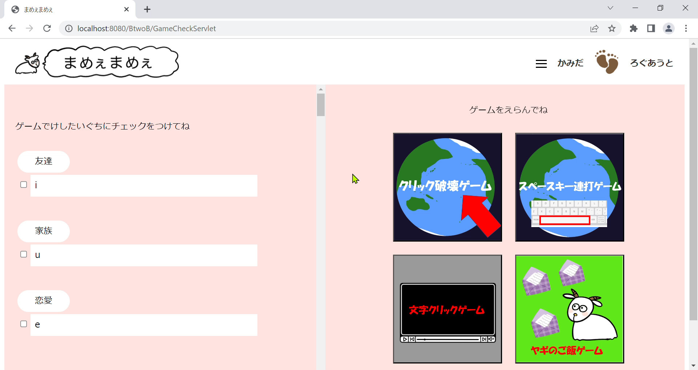
ゲーム(クリック破壊ゲーム)
動画

Slide 12
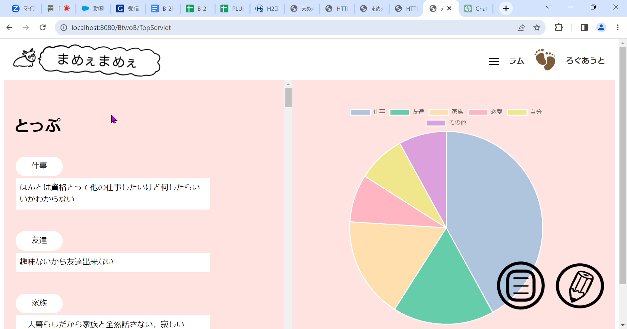
ゲーム(ヤギのご飯ゲーム)
動画

Slide 13
アプリの全体像
愚痴機能
ゲーム機能
ログイン画面
トップ画面
クリック破壊ゲーム画面
愚痴一覧画面
愚痴入力画面
ヤギのご飯ゲーム画面
ゲーム選択/チェックボックス画面
新規登録画面

Slide 14
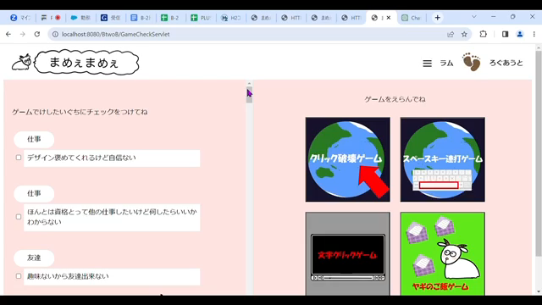
デザイン

Slide 15
ポップアップ
スクショ
何もできなった俺が、ポップアップを出せるようになった
支えてくれるみんなのおかげでできた
いざ作ってみると、難しい

Slide 16
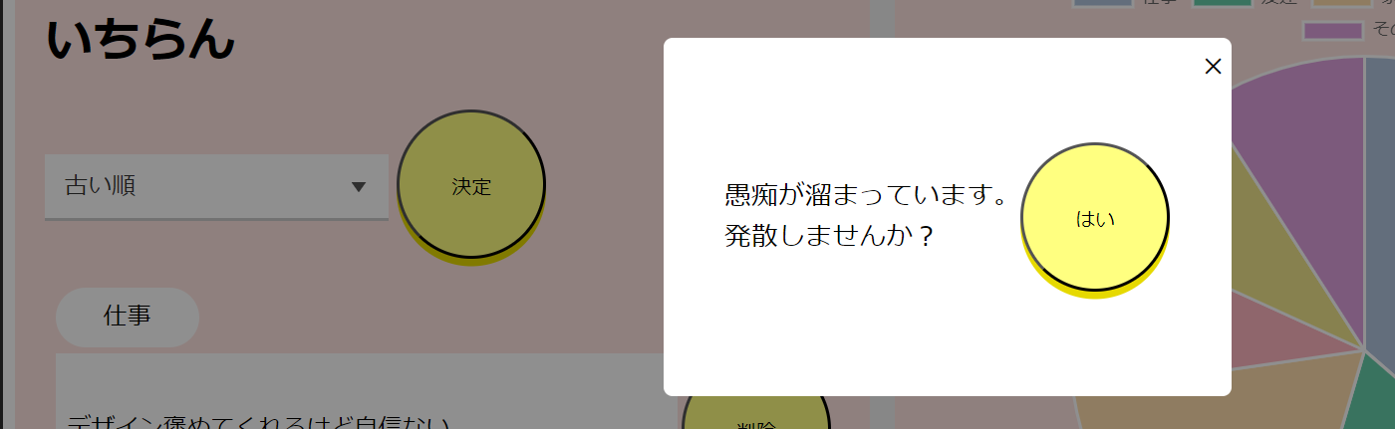
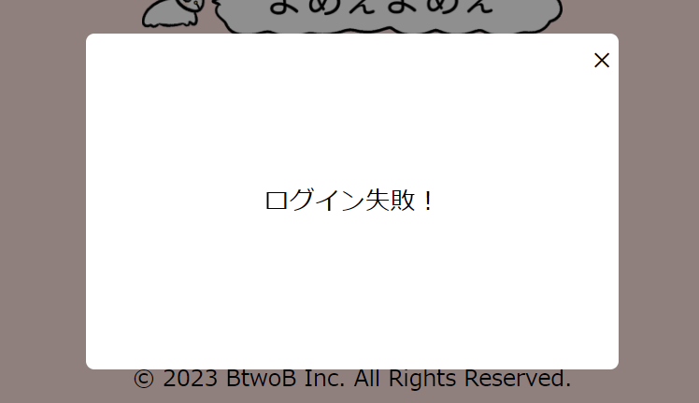
ポップアップ

Slide 17
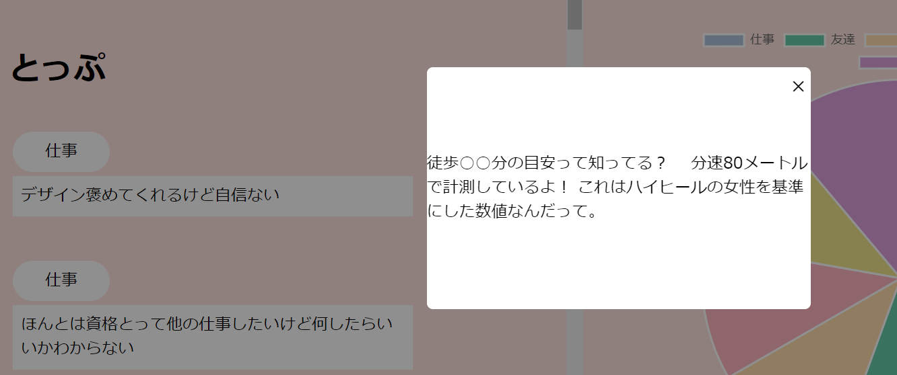
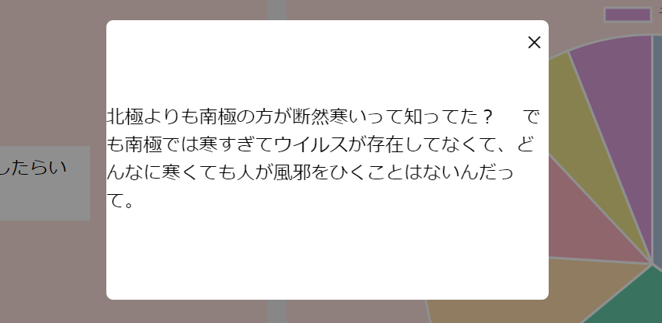
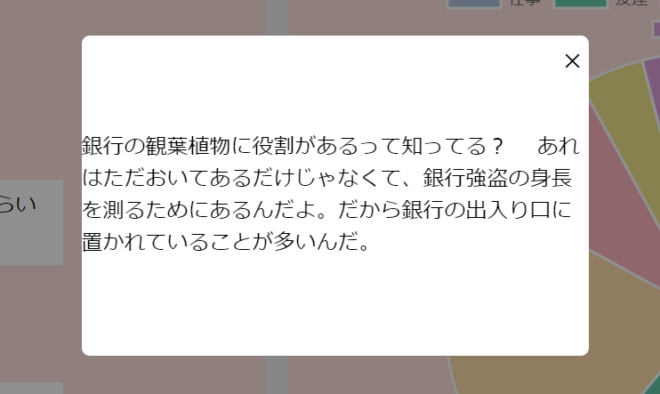
アイキャッチ
ポップアップを応用して

Slide 18
実装予定だった機能
スペースキー連打ゲーム
文字クリックゲーム
タグ順でのグラフ表示(データは渡せたが並び順を固定できなかった)

Slide 19
研修を終えて

Slide 20
上田雅也

Slide 21
佐野友樹

Slide 22
森内翠

Slide 23
長谷川捺

Slide 24
早野真優奈

Slide 25
藤橋遼太郎

Slide 26
謝辞
研修講師の皆様、ならびに研修事務局の皆様
一緒に学習してくれたクラスの皆さんに厚く御礼申し上げます。
株式会社ジェネシス、株式会社クライス
株式会社YSLソリューション、日本システムクリエイト株式会社
の皆様に厚く御礼申し上げます。

